Slide 1
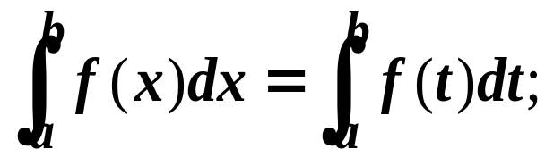
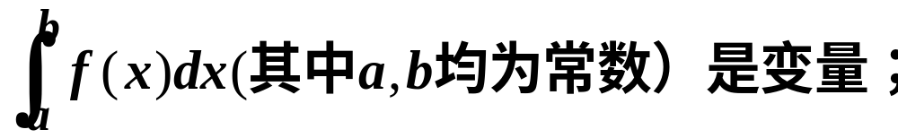
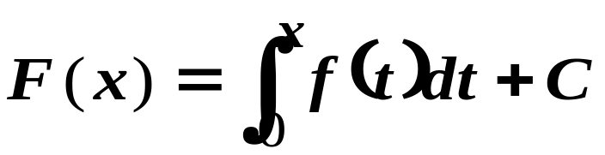
第四章习题课
检验概念是否清楚，请你判断：
1. [ ]设f(x)在[a,b]上可积，则
2. [ ]定积分
3. [ ]有界函数必定可积；
4. [ ]设f(x)连续，则
是f(x)的全体原函数;

Slide 2


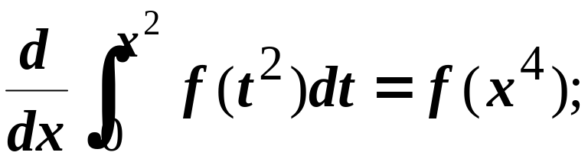
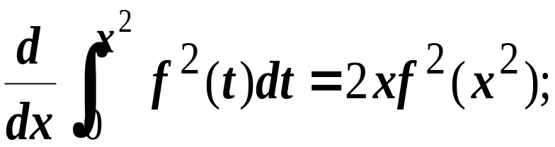
5. [ ]如果f(x)在[a,b]上连续，那么在[a,b]上f(x)
的原函数一定可积，
6. [ ]设f(x)连续，则
7. [ ]设f(x)连续，则

Slide 3
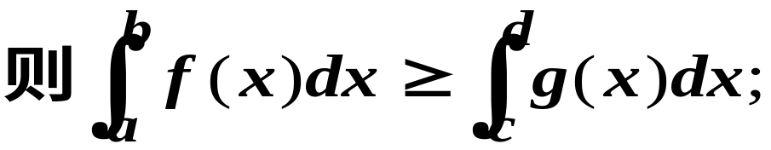

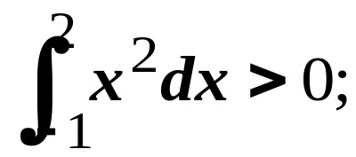
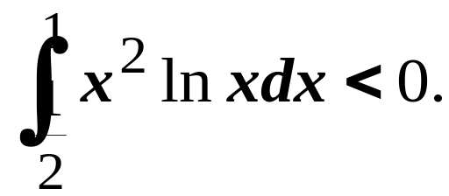
8. [ ]设f(x)及g(x)在[a,b]上都连续，
9. [ ]
10. [ ]

Slide 4
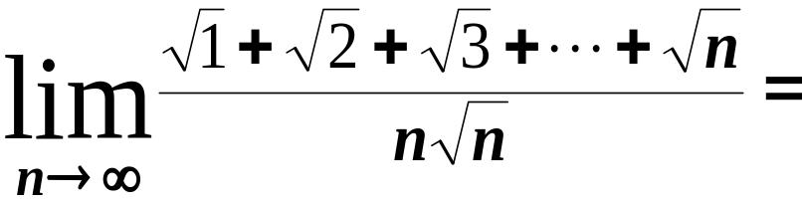
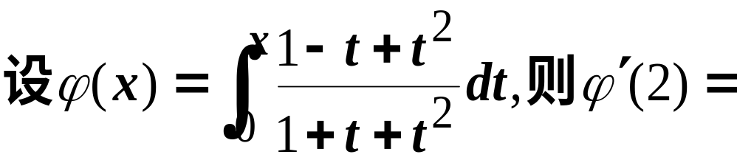
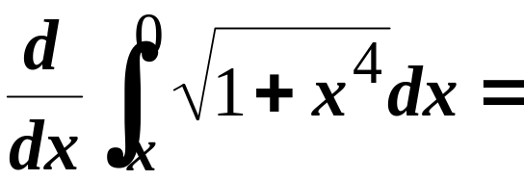
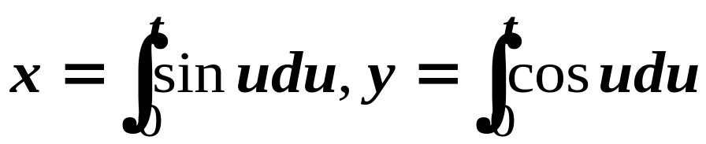
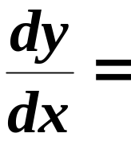
填空：
1.
_ _ _ _ _ _ _
2.
_ _ _ _ _
3.
_ _ _ _ _ _ _
4.
由参数方程
所确定的函数y对x的微商
_ _ _ _ _ _ _

Slide 5
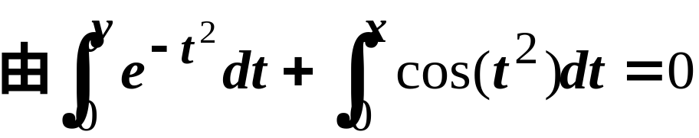
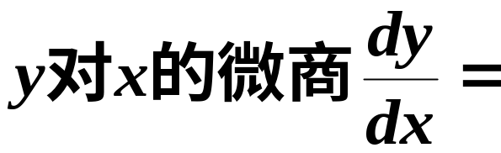
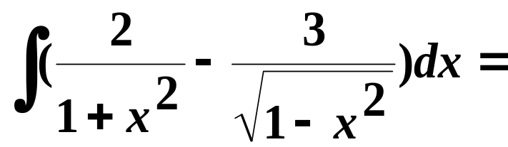
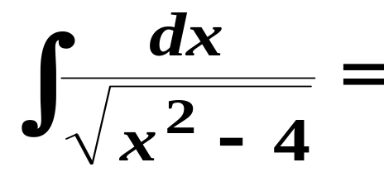
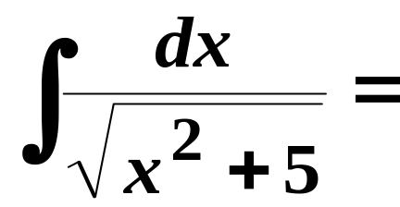
5.
所确定的隐函数
_ _ _ _ _ _ _
6.
_ _ _ _ _ _ _
7.
_ _ _ _ _ _ _
8.
_ _ _ _ _ _ _

Slide 6
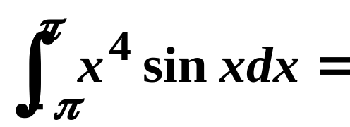
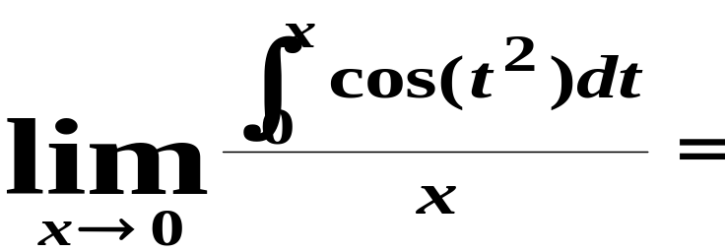

9.
_ _ _ _ _ _ _
10.
_ _ _ _ _ _ _
11.
_ _ _ _ _ _ _

Slide 7
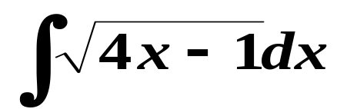
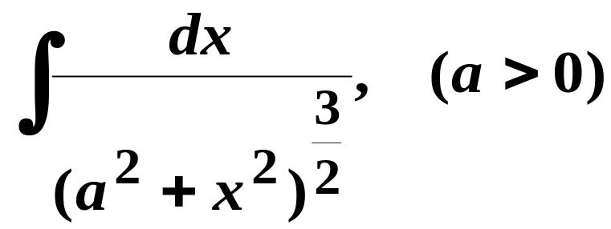
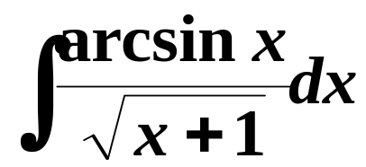
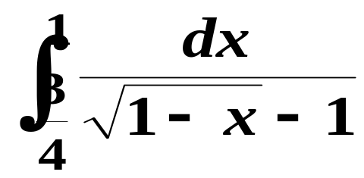
按要求计算下列各题:
1.
2.
3.
4.

Slide 8
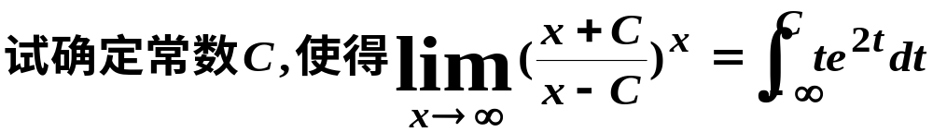
定积分的应用：
1.
2.
3.

